Slide 1

333
3333
SOFTWARE I
PROFESOR: JOSE LUIS VALENCIA DELFA
TEMA 3 PROCIMIENTOS MODULO BASE
FACULTAD DE ESTUDIOS ESTADÍSTICOS
UNIVERSIDAD COMPLUTENSE DE MADRID

Slide 2
Procedimientos informativos
PROC PRINT opciones;
var variables;
sum variables;
Opciones de la sentencia Proc Print
DATA =
(OBS=n)
LABEL
SPLIT='*‘
NOOBS

Slide 3
Procedimientos informativos
PROC FORMAT [Library=referencia]
VALUE nombre del formato rango1= 'valor1‘ rango2='valor2'...
PICTURE nombre del formato rango1='diseño1' rango2='diseño2'...
INVALUE nombre del formato rango1= 'valor1' rango2='valor2'...
Para guardar de forma permanente un formato hay que crear la librera de referencia LIBRARY asociada a un subdirectorio cualquiera, a través de la sentencia Libname, y utilizar la opción Library=library en la sentencia Proc Format.
Low equivale a - y High equivale a +

Slide 4
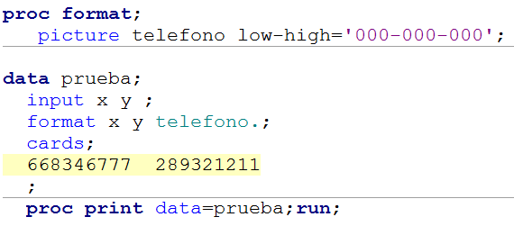

Procedimientos informativos: FORMAT

Slide 5
Procedimientos para manejar ficheros SAS
proc sort data=ventas out=orden;
by maquina descending x;
run;

Slide 6
Procedimientos para manejar ficheros SAS
PROC CONTENTS opciones;
Las opciones más importantes son:
DATA=libreria.nombre Si como nombre utilizamos la palabra clave _all_ , se conocerá el contenido de todos los conjuntos de datos de la librería.
DIRECTORY
TYPE=ALL|CATALOG|DATA
POSITION (lista variables en el orden del conjunto de datos)
SHORT
proc contents data=a._all_; run;
Proc contents data=mortalidad;
Lista alfabética de variables y atributos
# | Variable | Tipo | Longitud | Formato
4 | Estado | Alfanum. | 20
3 | MortInf | Num | 8
2 | Mortalid | Num | 8
1 | Natalid | Num | 8
5 | Fecha | Num | 9 | date9.

Slide 7
Procedimientos para manejar ficheros SAS
Selecciona algunos o todos los miembros de una librería y los copia en otra
PROC COPY IN= librería de la que se copia OUT=librería a la que se copia opciones;
SELECT miembros /Memtype=(catalog | data);
EXCLUDE miembros / MEMTYPE=(catalog | data);
Las opciones de la sentencia PROC COPY son:
MTYPE=ALL|CATALOG|DATA
MOVE
Proc copy in=work out=a mtype=data;
Proc copy in=work out=a; select ventas fabricas compras; run;

Slide 8
Procedimientos para manejar ficheros SAS
PROC APPEND BASE=c. datos NEW=c.datos FORCE;
La opción FORCE, fuerza a la concatenación de los conjuntos de datos aunque existan variables que no tengan la misma longitud o sean del mismo tipo, o incluso no se encuentren en el conjunto de datos base.
El formato se adapta al primer conjunto de datos

Slide 9
Procedimientos para manejar ficheros SAS
PROC DATASETS LIBRARY= MTYPE=ALL|CATALOG|DATA
KILL;
APPEND BASE=c.datos NEW=c.datos FORCE;
CONTENTS DATA=miembros | _ALL_ [SHORT] POSITION] ;
COPY OUT=libreria IN=Librería MTYPE=ALL|CATALOG|DATA MOVE;
EXCLUDE miembros;
SELECT miembros;
DELETE miembros / opción;
SAVE miembros;
CHANGE antiguo nombre=nuevo nombre ;
EXCHANGE nombre=otro nombre /opción; (deben estar en la librería)

Slide 10
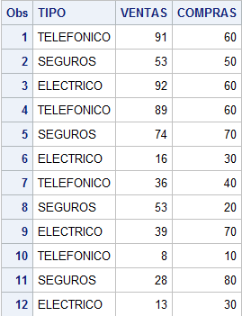

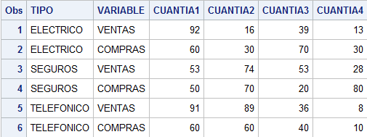
Procedimientos para manejar ficheros SAS
PROC TRANSPOSE DATA= OUT= PREFIX= NAME= ;
VAR variables a trasponer;.
ID variable que identificará a las nuevas columnas;
BY variable(s) Se cambian las columnas para cada valor de la variable(s) aquí indicada(s) ;

Slide 11
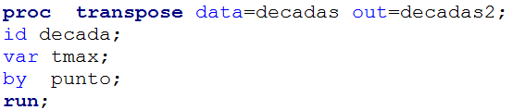
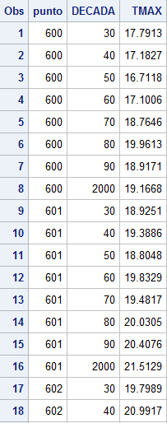
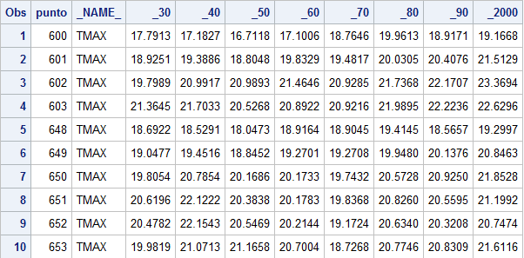
Procedimientos para manejar ficheros SAS
Primeras observaciones
del c. datos decadas

Slide 12
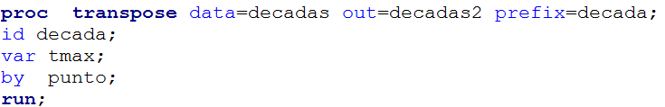
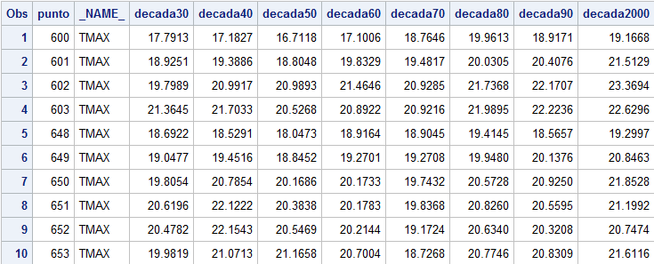
Procedimientos para manejar ficheros SAS
Primeras observaciones
del c. datos decadas

Slide 13
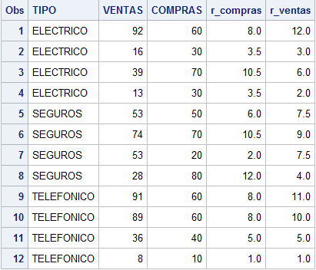

Procedimientos sobre utilidades
PROC RANK TIES=MEAN |HIGH|LOW|CONDENSE OUT = c.datos FRACTION N1 PERCENT GROUPS=k DESCENDING
NORMAL=BLOW|TUKEY|VW;
VAR variables; (variables a ordenar)
RANKS nombres; (nombres de variables ordenadas);

Slide 14
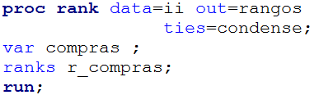
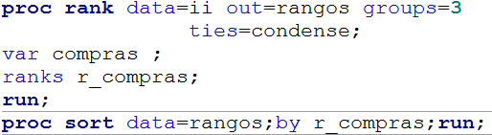
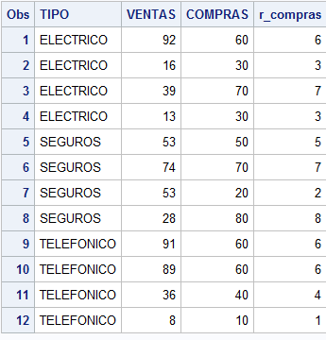
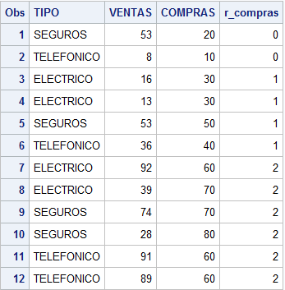
Procedimientos sobre utilidades

Slide 15

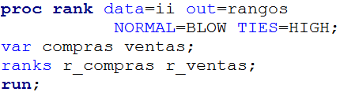
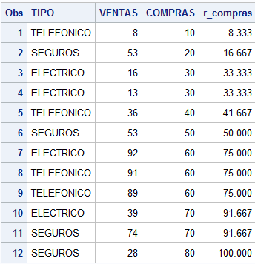
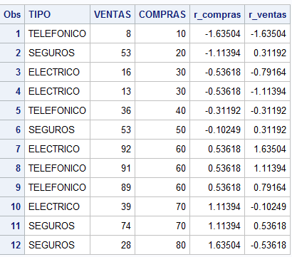

Procedimientos sobre utilidades
Valor mas pequeño, le corresponde φ⁻¹( 5/8 : 12,25)= φ⁻¹(5/98)

Slide 16

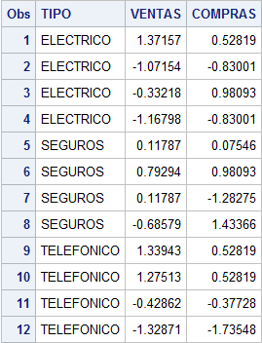

Procedimientos sobre utilidades
PROC STANDARD DATA=c.datos OUT=c.datos
MEAN= STD= REPLACE (missing por media)
VARDEF=DF|N|WEIGHT|WDF;
VAR variables ;

Slide 17
333
3333
SOFTWARE I
PROFESOR: JOSE LUIS VALENCIA DELFA
TEMA 3 PROCIMIENTOS MODULO BASE
FACULTAD DE ESTUDIOS ESTADÍSTICOS
UNIVERSIDAD COMPLUTENSE DE MADRID

